Slide 1
IIPL 인턴 1주차 보고
정윤희
Notes:
지능형 정보처리 연구실

Slide 2
INDEX
01
과제 수행 사항
개인 수행 사항
02
03
향후 활동

Slide 3
과제 수행 사항
수행사항
기본적인 PyTorch 구조 이해 및 cs231n 내용 숙지
PyTorch?
파이썬 기반의 과학 계산을 위한 패키지
Numpy의 연산을 GPU로 가속
Deep learning 연구에 있어서 개발을 좀 더 유연하고 빠르게 수행하도록 함
기본 개념
Tensor 클래스 ($n_{1}×n_{2}$ $×⋯×n_{d}$개의 숫자를 d차원으로 정렬한 객체)
Autograd -> 역전파 통한 미분값 자동 계산
Module -> PyTorch에서 딥러닝 모델 구성하는 base class
Input, Output, Forward, Backward 정의
https://tutorials.pytorch.kr/beginner/introyt/introyt1_tutorial.html

Slide 4
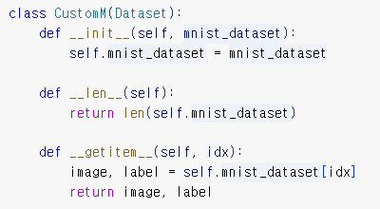
과제 수행 사항
Dataset과 Dataloader
데이터의 샘플과 label 저장 / 데이터 세트를 미니배치 단위로 iterable 객체로 감쌈
Map-style dataset, Iterable-style dataset으로 구분
Custom Dataset (원하는 형태로 데이터 가공하기 위함)
1. torch.utils.Dataset 클래스 상속받는 자식 클래스 생성
2. 세 가지 메소드 필요
__init__(self, 인수)
데이터셋 전처리
(label, data, transform 등의 값들 초기화함)
__len__(self)
데이터셋 길이. 즉, 샘플의 수 반환
__getitem__(self, idx)
데이터셋에서 특정 1개의 샘플 가져옴. (idx에 해당하는 샘플을 정의한 형태로 변환해 돌려줌)

Slide 5
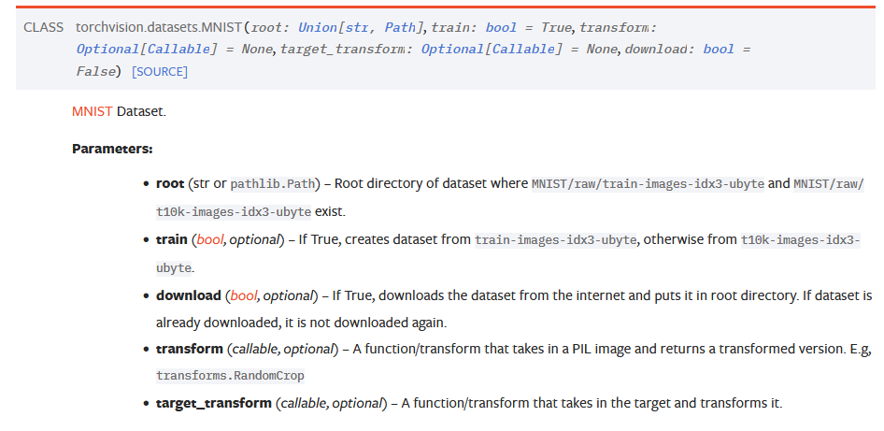
과제 수행 사항
MNIST -> 28*28 크기의 grayscale 이미지가 50,000개의 train, 10,000개의 test로 구분된 set로, 숫자 0~9까지 10개의 정답 class로 구성.

Slide 6
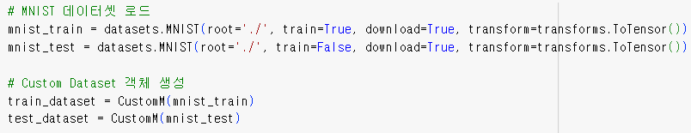
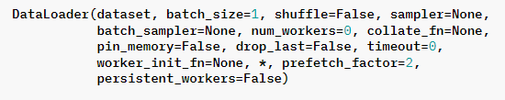
과제 수행 사항
https://tutorials.pytorch.kr/beginner/introyt/introyt1_tutorial.html

Slide 7
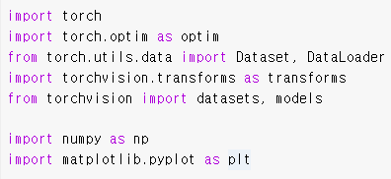
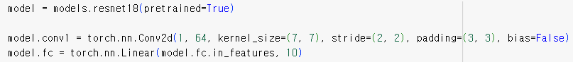
과제 수행 사항
Library import
- optim: 가중치에 대한 error값을 최소로 하기 위해 최적화 기법 사용 (SGD, Adam…)
- transforms: 데이터 전처리 위한 함수 (형변환, norm…)
- ImageNet에 학습된 weight를 불러옴
- Conv2D(채널 사이즈, 쓰고자 하는 필터 개수, 필터 크기…)
https://pytorch.org/vision/stable/models.html

Slide 8
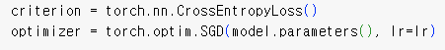
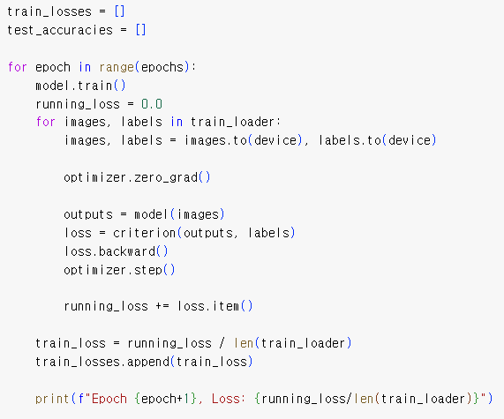
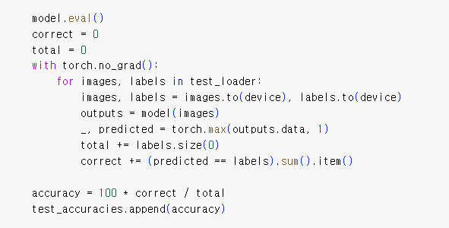
과제 수행 사항
Training

Slide 9
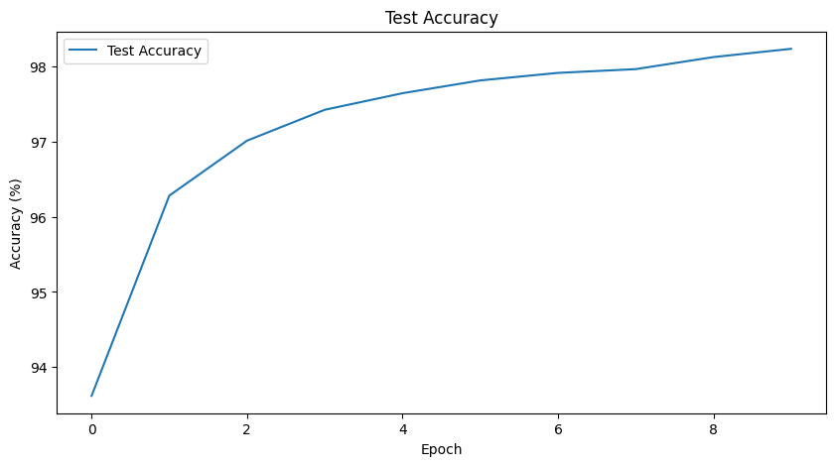
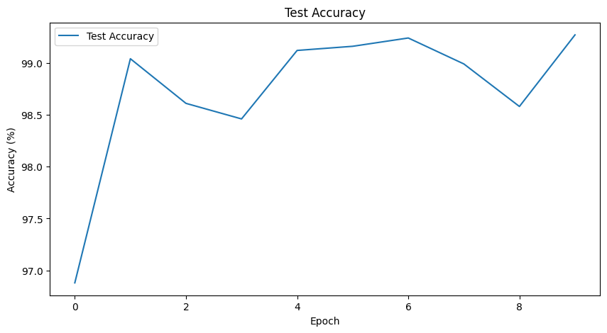
과제 수행 사항
Model(ResNet-18)
ResNet은 18~152 layer로 설계되어 있으며, depth가 증가하였음에도 VGG-16 / 19 모델보다 더 낮은 복잡성을 가지는 것이 특징.
Epoch 10
Batch size | Adam LR = 0.001 | SGD LR = 0.001
16 | 0.019 | 0.03
64 | 0.02 | 0.04
256 | 0.017 | 0.11
https://inhovation97.tistory.com/32

Slide 10
과제 수행 사항
cs231n 4강
- 3가지 예시를 통한 가중치 계산하는 방법 다룸(Back propagation)
- Neural Network
- GD: 가장 작은 loss를 만드는 가중치를 찾아가는 과정인 optimization에 사용되는 방식
- 모델 복잡해질 수록 모든 값 미분 힘듦 -> computational graphs
- Backpropagation: 오차를 거슬러 올라가며 각각의 파라미터에 대한 gradient 계산하는 과정
- local gradient 구하고 chain rule 이용해 재귀적으로 upstream gradient 구함
- Computational graphs의 gate 일반화(쉽게 편미분값 반환 가능)
- Add gate: 현재의 가중치 다음 단계로 뿌림 (gradient distributor)

Slide 11
과제 수행 사항
- Max gate: 큰 값에 부여
- mul gate: 서로의 값을 바꿔 줌
Neural Network
- input과 output 사이 hidden layer를 추가함으로써 한 개의 클래스에도 여러 개의 분류기가 생겨 다양한 특징을 잡아 분류할 수 있게 됨
- FC layer(Dense layer) -> 1차원 배열의 형태로 평탄화된 행렬 통해 이미지 분류에 사용
- 이미지 분류 시 3차원에서 1차원으로의 데이터 변환을 했어야 함 -> 데이터 형상 무시
- 이미지 분류에 왜 FC layer 사용?
- 고차원의 feature map을 학습하여 최종적인 분류 수행 위함
- Image가 고해상도가 될 경우 매개변수 수가 많아져 과적합 발생 가능성 존재

Slide 12
과제 수행 사항
cs231n 5강
- CNN의 역사
- CNN architecture
- Convolution Layer는 FC Layer에서 포함하지 못했던 공간 정보를 포함
- Dot product를 통해 이미지 전체가 아닌 공간별 특징을 추출하기 때문
- 계층별 필터마다 무엇을 시각화한 건지?
- 이미지가 어떻게 생겨야 해당 뉴런의 활성화를 최대화시킬 수 있는지 나타낸 것.
- Stride
- Activation map의 사이즈를 줄이고, FC의 파라미터 수도 줄이는 목적

Slide 13
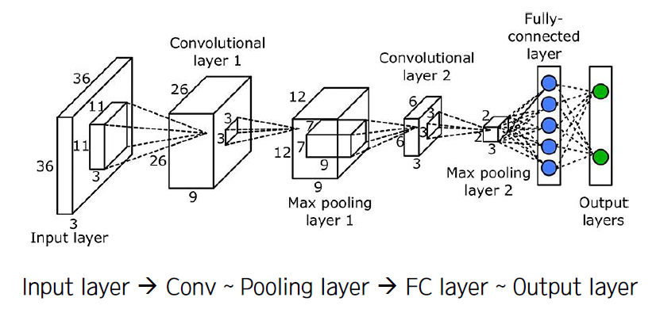
과제 수행 사항
ConvNet 구조
Input layer: 이미지 입력
Conv ~ Pool: 이미지 특징 뽑아내고 차원 낮추는 과정
FC: 결과 점수화시켜 어떤 분류에 해당하는 이미지인지 결정
- Pooling Layer
- Spatial 차원에 대한 downsampling을 위해 사용

Slide 14
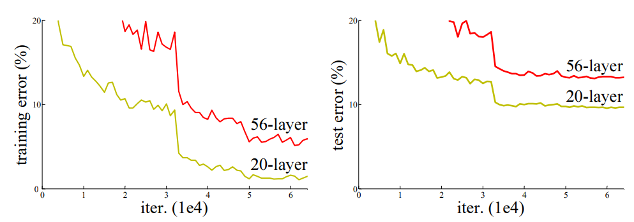
개인 수행 사항
ResNet(Deep Residual Learning for Image Recognition) 논문 리뷰
https://arxiv.org/pdf/1512.03385.pdf
Main idea
Model을 깊게 쌓을수록 성능이 좋아질 것을 기대함.
but, overfitting이나 vanishing gradient 등의 문제로 성능이 항상 좋지는 않다는 것 인지.
Deep한 모델일수록 optimize가 어렵다는 가설을 세움
-> 불필요하게 deep하다면 skip할 수 있도록 edge가 추가된 residual block을 만들자

Slide 15
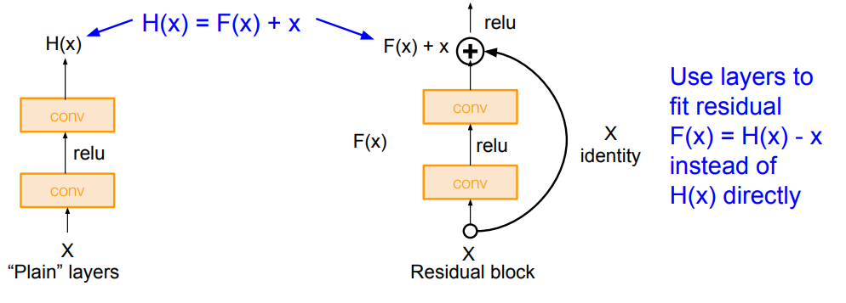
개인 수행 사항
x가 input으로 들어올 때, 어떤 함수를 통해 매핑되어 target인 y와 같아지도록 학습.
Skip connection을 두어 H(x) = F(x) + x 형태로 매핑하고, F(x)가 0이 되도록 학습
H(x) – y = 0
*왜 0이 되도록 학습? 기존 모델처럼 특정 값인 y보다 0을 목표로 하는 것이 학습이 잘 됨.

Slide 16
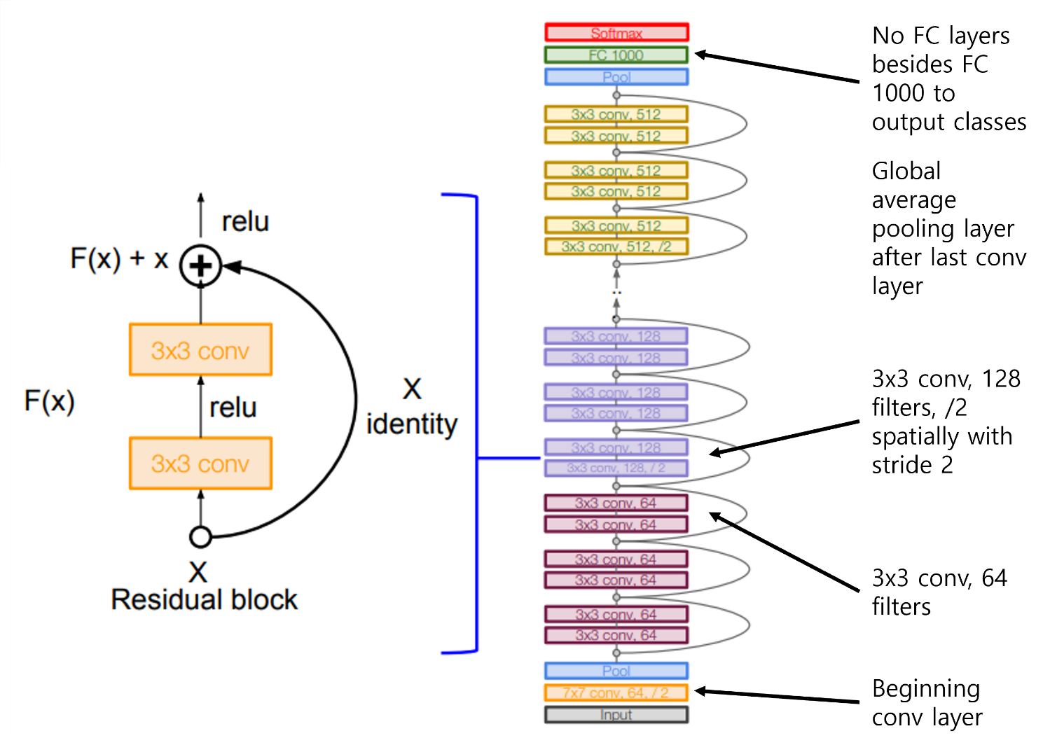
개인 수행 사항
Details
Batch norm을 본격적으로 사용하고, dropout을 제외함.
SGD + Momentum(0.9)
Xavier/2 initialization
Learning rate: 0.1
Mini-batch size: 256

Slide 17
향후 활동
향후활동
CIFAR-10 이미지 데이터셋을 pre-trained model 사용해 training 진행.
cs231n 6-7장 공부
VGG Net(Very Deep Convolutional Networks for Large-scale Image Recognition) 논문 리뷰
94% on CIFAR-10 in 3.29 Seconds on a Single GPU 논문 리뷰

Slide 18
정윤희
감사합니다

